Slide 1
Especialização em Saúde da Família - EaD UNASUS - UFPEL Turma 8 – Julho de 2014
Melhoria da Atenção à Pessoa com Hipertensão e ou Diabetes na UBS Jesus Franco Pereira Município Alegrete/RS.
Aluno: Isleydi Parrado Garcia
Orientadora: Cristiane Diniz Félix
Pelotas, 2015

Slide 2
Introdução
Caraterização do Municipio
Localização: Estado Rio Grande do Sul.
População Total: 78.768
Sistema de Saúde: SUS

Slide 3
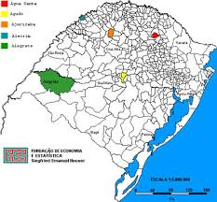
Alegrete/RS.

Slide 4
Introdução
Caracterização da ESF
Localização: Rua Padre Landel de Moura 973, Município Alegrete/RS
População: 4.000
Equipe: ESF Jesus Franco Pereira
Estrutura física:

Slide 5
Introdução
A hipertensão e diabetes são doenças crônicas não transmissíveis motivo de consulta muito frequentes na UBS.
E muito importante o controle na APS dos pacientes com estas doenças para que tenham as consultas, exame clínico e exames laboratoriais em dia, promoção de saúde, orientações sobre o manejo adequado da sua doença.

Slide 6
Introdução
A ação programática escolhida como foco do projeto de intervenção para ser trabalhado na área, foi hipertensão e diabetes, pelo elevado número de pacientes com estas doenças e pelo pouco controle que temos e conhecimento próprio de sua doença.

Slide 7
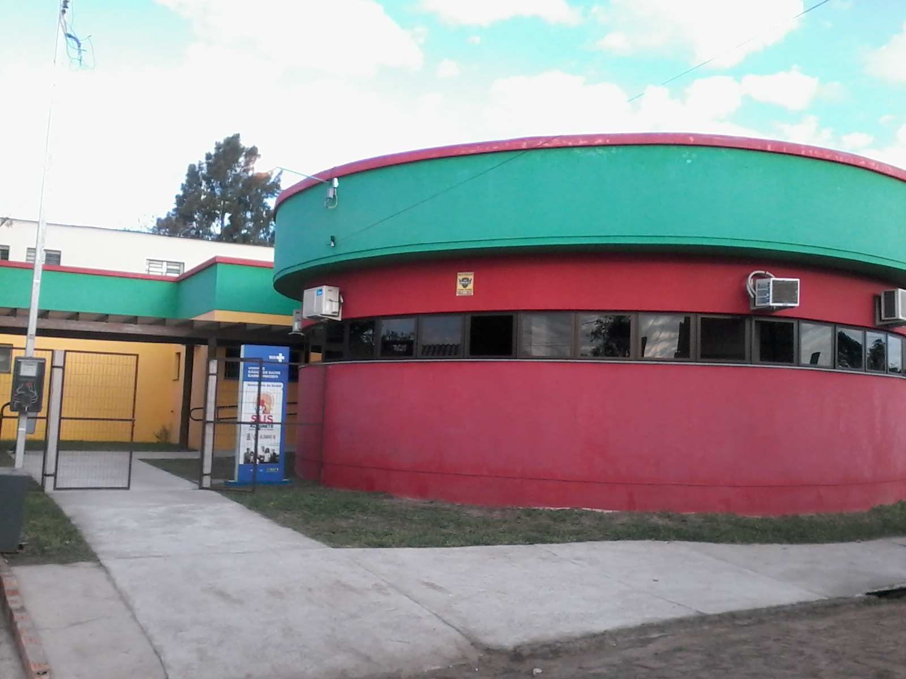
Local da intervenção

Slide 8
Objetivo geral:
Melhorar a atenção de hipertensos e ou diabéticos na ESF Jesus Franco Pereira Município Alegrete/RS.

Slide 9
Objetivos específicos
Objetivo 1. Ampliar a cobertura a hipertensos e/ou diabéticos.
Objetivo 2. Melhorar a qualidade da atenção a hipertensos e/ou diabéticos.
Objetivo 3. Melhorar a adesão de hipertensos e/ou diabéticos ao programa.
Objetivo 4. Melhorar o registro das informações.
Objetivo 5. Mapear o risco dos hipertensos e diabéticos para doença cardiovascular.
Objetivo 6. Promover a saúde de hipertensos e diabéticos.

Slide 10
Logística
1 – Protocolo a ser utilizado: Manual Técnico de Hipertensão Arterial e Diabetes Mellitus do Ministério da Saúde, Brasília, 2013. Instrumento de monitoramento e coleta de dados: Ficha espelho, listas de presença para os grupos, planilhas e prontuário da Unidade.

Slide 11
Metodologia
Capacitações da equipe conforme o protocolo, 2013;
Grupos na comunidade;
Atendimento em grupo e individual;
Agendamentos e atendimento a demanda espontânea;
Atribuições a cada profissional;
Preenchimento de fichas de avaliação;

Slide 12
Resultados
Objetivo 1: Objetivo 1. Ampliar a cobertura de atenção à saúde do hipertenso da área da unidade de saúde para 90%.
Meta 1.1: Ampliar a cobertura de atenção à saúde do hipertenso da área da unidade de saúde para 90%.
Mês 1: cadastrados 149 hipertensos colar o gráfico
(24,5%).
Mês 2: cadastrados 326 hipertensos
(53,6%).
Mês 3: cadastrados 568 hipertensos
(93,4%).

Slide 13
Resultados
Meta 1.2: Ampliar a cobertura de atenção à saúde do da área diabético na unidade de saúde para 85%.
Mês 1: cadastrados 33 diabéticos
(22.0%).
Mês 2: cadastrados 65 diabéticos
(43,3%).
Mês 3: cadastrados 95 diabéticos
(63,3%).

Slide 14
Resultados
Objetivo 2: Melhorar a qualidade do atendimento dos usuários com hipertensão arterial e diabetes mellitus.
Meta 2.1: foi realizar exame clínico apropriado em 100% dos hipertensos e diabéticos cadastrados.
Mês 1: 149 hipertensos e 33 diabéticos (100%).
Mês 2: 326 hipertensos e 65 diabéticos (100%).
Mês 3: 568 hipertensos e 95 diabéticos (100%).

Slide 15
Resultados
Meta 2.2: foi de garantir a 100% dos hipertensos e diabéticos cadastrados a realização de exames complementares em dia de acordo com o protocolo.
Mês 1: 149 hipertensos e 33 diabéticos (100%).
Mês 2: 326 hipertensos e 65 diabéticos (100%).
Mês 3: 568 hipertensos e 95 diabéticos (100%).

Slide 16
Resultados
Meta 2.3: foi de priorizar a prescrição de medicamentos da farmácia popular para 100% dos hipertensos e diabéticos cadastrados na unidade de saúde.
Mês 1: 149 hipertensos e 33 diabéticos (100%).
Mês 2: 326 hipertensos e 65 diabéticos (100%).
Mês 3: 568 hipertensos e 95 diabéticos (100%).

Slide 17
Resultados
Meta 2.4: foi priorizar a realização de avaliação bucal quanto a necessidade de atendimento odontológico no 100% dos hipertensos e ou diabeticos cadastrados na unidade de saúde.
Mês 1: 149 hipertensos e 33 diabéticos (100%).
Mês 2: 326 hipertensos e 65 diabéticos (100%).
Mês 3: 568 hipertensos e 95 diabéticos (100%).

Slide 18
Resultados
Objetivo 3: Melhorar a adesão de hipertensos e diabéticos ao programa.
Meta 3.1: foi buscar 100% dos hipertensos e ou diabeticos faltosos às consultas na unidade de saúde conforme a periodicidade recomendada.
Mês 1: 0 hipertensos e 0 diabéticos faltosos.
Mês 2: 35 hipertensos e 5 diabéticos faltosos (100%).
Mês 3: 0 hipertensos e diabéticos faltosos.

Slide 19
Resultados
Objetivo 4:Melhorar o registro das informações dos pacientes com hipertensão e/ou diabetes.
Meta 4.1: foi manter ficha de acompanhamento de 100% dos hipertensos e ou diabéticos cadastrados na unidade de saúde
Mês 1: 149 hipertensos e 33 diabéticos (100%).
Mês 2: 326 hipertensos e 65 diabéticos (100%).
Mês 3: 568 hipertensos e 95 diabéticos (100%).

Slide 20
Resultados
Objetivo 5: Mapear hipertensos e diabéticos de risco para doenças cardiovascular.
Meta 5.1: foi realizar estratificação do risco cardiovascular em 100% dos hipertensos e ou diabéticos cadastrados na unidade de saúde.
Mês 1: 149 hipertensos e 33 diabéticos (100%).
Mês 2: 326 hipertensos e 65 diabéticos (100%).
Mês 3: 568 hipertensos e 95 diabéticos (100%).

Slide 21
Resultados
Objetivo 6: Promover saúde em pacientes com hipertensão e diabetes.
Meta 6.1: foi garantir orientação nutricional sobre alimentação saudável a 100% dos hipertensos e ou diabeticos cadastrados na unidade de saúde.
Mês 1: 149 hipertensos e 33 diabéticos (100%).
Mês 2: 326 hipertensos e 65 diabéticos (100%).
Mês 3: 568 hipertensos e 95 diabéticos (100%).

Slide 22
Resultados
Meta 6.2 foi garantir orientação em relação à prática regular de atividade física a 100% dos pacientes hipertensos e ou diabeticos cadastrados na unidade de saúde.
Mês 1: 149 hipertensos e 33 diabéticos (100%).
Mês 2: 326 hipertensos e 65 diabéticos (100%).
Mês 3: 568 hipertensos e 95 diabéticos (100%).

Slide 23
Resultados
Meta 6.3: foi garantir orientação sobre os riscos do tabagismo a 100% dos pacientes hipertensos e ou diabéticos cadastrados na unidade de saúde.
Mês 1: 149 hipertensos e 33 diabéticos (100%).
Mês 2: 326 hipertensos e 65 diabéticos (100%).
Mês 3: 568 hipertensos e 95 diabéticos (100%).

Slide 24
Resultados
Meta 6.4: foi garantir orientação sobre higiene bucal a 100% dos pacientes hipertensos e ou diabeticos cadastrados na unidade de saúde.
Mês 1: 149 hipertensos e 33 diabéticos (100%).
Mês 2: 326 hipertensos e 65 diabéticos (100%).
Mês 3: 568 hipertensos e 95 diabéticos (100%).

Slide 25
Discussão
O projeto ajudo melhor a qualidade de atenção aos hipertensos e diabeticos.
Foi ampliada a cobertura do programa de atenção aos hipertensos e diabeticos.
O 100% dos usuários cadastrados tem exames complementares em dia, exame clinica, estratificação de risco cardiovascular, avaliação bucal, prescrição de medicamentos da farmacia popular/ hiperdia, e orientações gerais.

Slide 26
Discussão
Todos os trabalhadores receberam capacitação para oferecer atenção de mais qualidade.
As ações realizadas foram inseridas na rotina diária da UBS, e continuamos ampliando a cobertura de atenção às pessoas com diabetes.
A comunidade está muito satisfeita com o trabalho desenvolvido, sendo estabelecido o compromisso de continuar com as ações e desse jeito seguir melhorando a qualidade do serviço.

Slide 27
Reflexão sobre o processo de aprendizagem
Foi uma oportunidade para ampliar os meus conhecimentos.
Ajudo a integrar ainda mais meu trabalho e o de todos os trabalhadores do posto.
Foi possível conhecer os principais problemas de saúde da comunidade e encaminhar o nosso trabalho para brindar uma atenção de qualidade.
Facilitou muito para eu conhecer melhor o trabalho e funcionamento da UBS.

Slide 28
Referencias utilizadas
BRASIL, Ministério da saúde. Manual Técnico de Hipertensão Arterial e Diabetes Mellitus do Ministério da Saúde, Brasília, 2013.

Slide 29
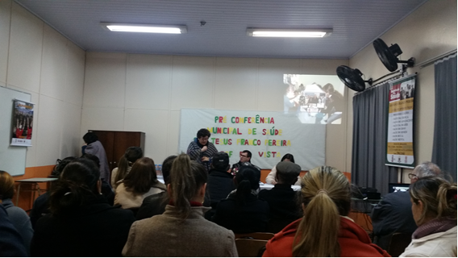
Grupo de hipertensos e diabéticos

Slide 30
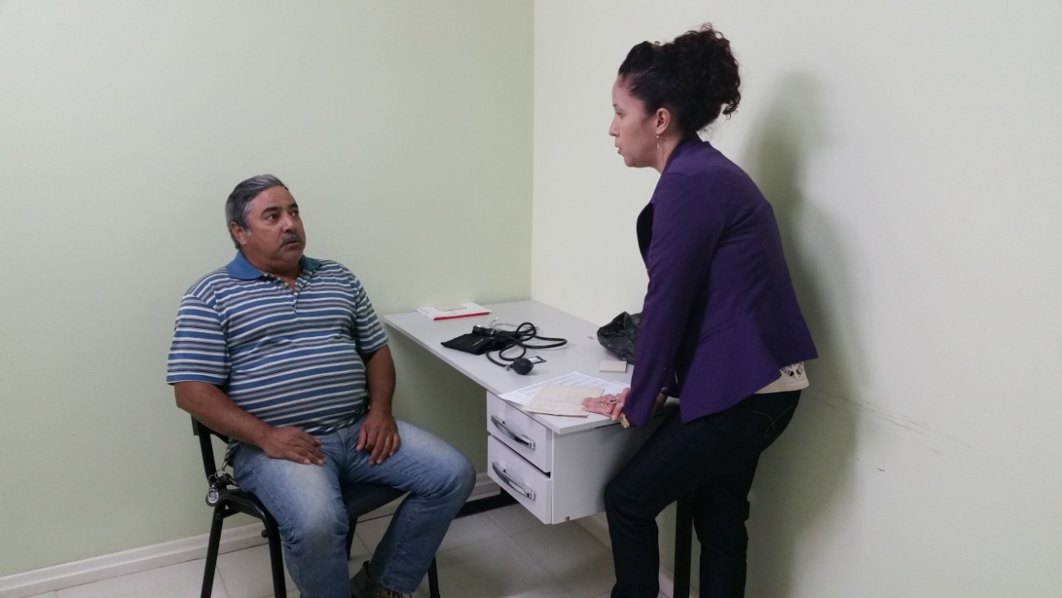
Atendimentos individuais

Slide 31
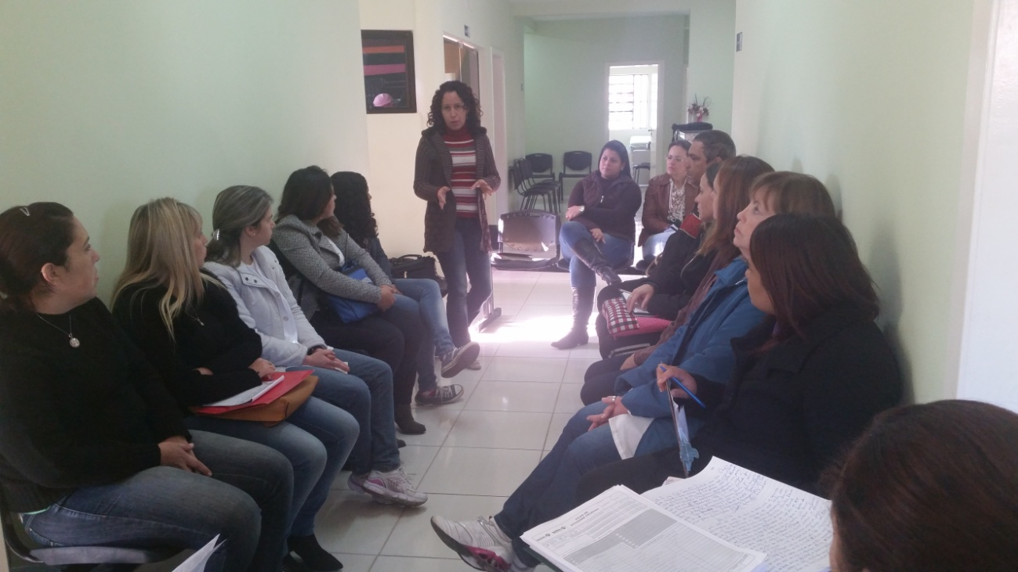
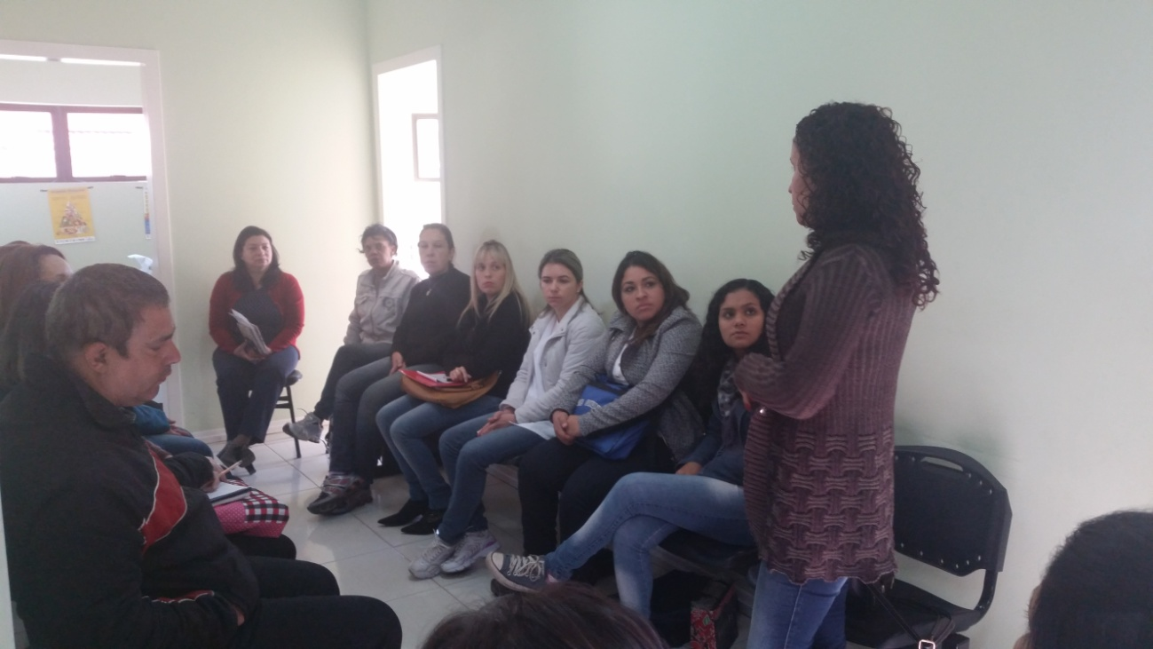
Capacitação da equipe

